Slide 1
PROJEKTNIM POUČAVANJEM DO ZANIMLJIVIJE NASTAVE Program „Nastavnik za nastavnika”
04.05.2021.
Gorana Babić, učitelj mentor
OŠ dr. Franje Tuđmana Brela i OŠ oca Petra Perice Makarska
babic.gorana@gmail.com

Slide 2
ISHODI
Sudionici će nakon odslušanog predavanja i odrađene radionice:
– osmisliti i napisati kvalitetan plan izvođenja projektnih aktivnosti
– osmisliti i odabrati projektne aktivnosti, načine njihove evaluacije te načine mjerenja učinka samoga projekta
– uvrstiti projektne aktivnosti u što veći broj predmeta (RN) te češće primjenjivati projektne aktivnosti u skladu s kurikulumom nastavnog predmeta HJ
– uvrstiti različite oblike diseminacije (širenja projektnih rezultata)u svojoj lokalnoj zajednici i šire
– upoznati popis suradničkih digitalnih alata koji se mogu koristiti u projektnoj nastavi
– vidjeti primjere dobre prakse kako promovirati zavičajnu baštinu kroz ove oblike aktivnosti

Slide 3
SUVREMENA NASTAVA
Suvremena nastava temelji se na ideji da je učenik aktivan sudionik procesa učenja, a ne samo primatelj znanja te gotovih, "serviranih" činjenica.
Učenik u suvremenoj nastavi stječe znanja te razvija vještine kroz istraživanje te interakciju s drugim učenicima.

Slide 4
Suvremeni učenik:
Istražuje
Povezuje
Komunicira
Surađuje
Rješava probleme
Vrednuje i kritički razmišlja

Slide 5
DEFINICIJE
Projektna nastava označava aktivno učenje koje može biti ugrađeno u nastavu, a organizira se radi ostvarivanja onih ciljeva koji se ne mogu postići drugim nastavnim strategijama i metodama te se tako omogućuje prevladavanje nedostataka tradicionalne nastave i razredno-predmetnog sustava. (Matijević, 2011)

Slide 6
Projektnom nastavom provode se aktivnosti kojima nastavnici olakšavaju učenicima učenje, a provode se uz malo ili nimalo nastavnikova sudjelovanja, dok se pritom ostvaruju izuzetno važni odgojni i obrazovni ciljevi. (Munjiza, Peko, Sablić, 2007)

Slide 7
ŠTO PODRAZUMIJEVA PROJEKTNA NASTAVA?
Takav oblik nastave uključuje aktivnosti u kojima se učenicima omogućuje visok stupanj samostalnosti i nadzora nad organizacijom, tijekom i smjerom aktivnosti. (Munjiza, Peko i Sablić, 2007)
učitelj je samo moderator aktivnosti

Slide 8
„zajednički pokušaj nastavnika i učenika da život, učenje i rad povežu tako da se društveno značajan i s interesima sudionika povezan problem zajednički obradi (=proces) i dovede do rezultata (=produkt) koji za sudionike ima uporabnu vrijednost.“ (Meyer, 2002: 180)
projektna nastava jest „dobro i planirana i smišljena nastava koja ima za cilj doći do spoznaja i rezultata na osnovi istraživanja neke situacije.“ (Podravec, 2003: 24)

Slide 9
POVIJESNI RAZVOJ
Potrebe za uključivanje takvog oblika rada u nastavni plan javljaju se početkom 21. stoljeća, kada se hrvatsko školstvo našlo pred novim zahtjevima uslijed brojnih društvenih i tehnoloških promjena. (Munjiza, Peko i Sablić, 2007)
Koncepcija promjena odgojno obrazovnog sustava( 2002.) zahtijeva uključivanje projektne nastave u nastavni plan, ali taj zahtjev nije prihvaćen te je rad u projektnoj nastavi samostalna odluka svakoga učitelja
Hrvatski nacionalni obrazovni standard ( HNOS) - 2005. naglasak na iskustvenoj i istraživačkoj nastavi umjesto na predavačkoj nastavi

Slide 10
CILJEVI PROJEKTNE NASTAVE
Budući da projektna nastava postavlja drukčije ciljeve od onih u tradicionalnoj nastavi, oni se dijele na specifične i opće.
OPĆI- stjecanje znanja i primjena znanja u stvarnom životu, razvijanje sposobnosti snalaženja u različitim situacijama, razvijanje zanimanja za istraživački pristup učenju, razvijanje pozitivnog odnosa prema radu i vrijednostima rada te razvijanje stvaralačkog učenja i primjenu stečenih znanja u praktičnom radu, razvoj vještina komunikacije, ekološke svijesti te tolerancije i poštivanja ljudskih prava
SPECIFIČNI- ovise o posebnostima projektne teme
Program Nastavnik za nastavnika

Slide 11
TEMELJNA NAČELA PROJEKTNE NASTAVE
Usmjerenost na situaciju tj. iskustvo učenika te na doprinos njegovom osobnom razvoju.
Usmjerenost prema interesima učenika
Upotreba suvremene tehnologije
Nastava izlazi iz okvira učionice i škole
Razvoj socijalnih kompetencija učenika
Samostalna organiziranost i osobna odgovornost- svi sudionici pridonose ishodu projekta

Slide 12
Etapno ciljno planiranje- vremensko određenje, podjela dužnosti
Usmjerenost na mnogovrsnost osjetila- omogućuje djelovanje glavom, srcem i rukama te na taj način učenici uče povezivati teoriju s praksom te primjenjivati znanje u raznim okolinama
Socijalno učenje- interakcija i komunikacija
Interdisciplinarnost- omogućuje učenicima cjelovito učenje uz sagledavanje problema s različitih gledišta
Predstavljanje rezultata- porast samopouzdanja, znanja i spoznaja

Slide 13
TIJEK PROJEKTNE NASTAVE
1. Pripremanje projekta- pronalaženje teme, formuliranje cilja i planiranje projektnoga rada
2. Rad na projektu- prikupljanje podataka ; obrada, analiza i usustavljivanje i predstavljanje konačnog rezultata
3. Refleksija- grupna procjena i samoprocjena projektnoga rada

Slide 14
ULOGA UČENIKA U PROJEKTNOJ NASTAVI
Oni su aktivni sudionici u svim etapama nastavnog procesa, daju inicijativu za rad sukladno njihovim interesima i sposobnostima, predlažu tijek rada, mijenjaju pojedine etape rada, samostalno planiraju, stvaraju ideje, međusobno se dogovaraju te rješavaju probleme na koje nailaze. (Fabijanić, 2014)
Učenici ne slijede nastavnikove upute niti njegov plan, već slobodno i otvoreno govore tijekom nastave dok im nastavnik samo pomaže u ostvarivanju. ( Vuković, 2003)

Slide 15
KAKO PRIPREMITI UČENIKE ?
Na početku školske godine učenike se upoznaje s:
A) TIMSKIM RADOM
B) SURADNIČKIM UČENJEM

Slide 16
TIMSKI RAD
Timski je rad zajednički napor članova tima usmjeren postizanju zajedničkoga cilja ili rješenju zajedničkoga problema.
U učeničkim timovima znanja i vještine najčešće su komplementarna ili ne suviše bliska.
Učenike treba osvijestiti kako tim nema vođu nego voditelja ( osoba koja predstavlja i zastupa tim, vodi brigu o tijeku rada i pravodobnom izvršavanju zadataka )

Slide 17
SURADNIČKO UČENJE
Suradničko učenje temelji se na postavkama karakterističnima za moderne pristupe učenju:
A) učenici se međusobno razlikuju što znači da različito pristupaju učenju
B) suradnici razmjenjuju i nadopunjuju informacije, znanja, vještine, unaprjeđuju socijalne vještine i međusobno se potiču
C) učenike se motivira problemskim zadacima i multimedijskim sadržajima; rješavajući probleme i pronalazeći rješenja postaju aktivnim sudionicima procesa učenja
Ciljevi -rješavanje problema istraživanje zajedničke teme, izrada zajedničkog uratka,stvaranja novih ideja, novih kombinacija ili jedinstvene inovacije
Temelji se na ideji da će učenici lakše otkriti, spoznati i razumjeti složene pojmove ako međusobno razgovaraju o onome što je predmet učenja

Slide 18
Uloga nastavnika u projektnoj nastavi
Nastavnici motiviraju, potiču socijalnu kooperativnost i stvaraju poticajno okruženje te predlažu suvremene i aktualne sadržaje i metode te na kraju, zajedno s učenicima, vrjednuju rezultate rada i predlažu poboljšanja.
(Vuković, 2003)
Kada nastavnici uspješno vode i nadgledaju projekt, učenici bivaju motiviraniji te se aktivno uključuju u nastavu i tako ostvaruju visoke rezultate rada, ali i zadovoljstva. (prema Munjiza, Peko, Sablić, 2007: 57)

Slide 19
Ostali sudionici projektne nastave
Ravnatelj
Pedagog
Psiholog
Knjižničar
Nastavnici drugih predmeta
Roditelji

Slide 20
ŠIRENJE PROJEKTNIH REZULTATA
Skup aktivnosti koji se može provoditi:
na razini škole
na razini lokalne zajednice
na županijskoj razini
na državnoj razini
na međunarodnoj razini

Slide 21
SURADNIČKI ALATI
Padlet: PREDSTAVLJANJE UČENIKA
Linoit DAN ŠKOLE 1 I DAN ŠKOLE 2
Bookcreator ETWINNING PROJECT " CASTLES AND FORTRESSES"
Flipgrid GLAGOLSKA VREMENA I NAČINI
Storyjumper: ETWINNING PROJECT "A JOURNEY THROUGH THE WATER"
EMaze VIRTUALNA IZLOŽBA

Slide 22
Prednosti projektne nastave
aktivna uključenost i motiviranost učenika
jačanje učeničkog samopouzdanja te kritičkog mišljenja
razvijanje samostalnosti te uvažavanja različitosti kod učenika
razvijanje komunikacijskih te organizacijskih vještina učenika
stvaranje partnerskog odnosa na relaciji učenik- učitelj
rješavanje problemskih situacija i zadataka povezanih sa stvarnim životom,

Slide 23
Moguća ograničenja projektne nastave
Fizička organizacija škole
Vremenska organizacija
Materijalna ulaganja
Nekim učenicima je potrebno dosta pomoći u radu
DVOJBA: Što treba ocjenjivati pri projektnoj nastavi?
Treba li se vrjednovati rezultat ili cjelovit proces rada?

Slide 24
TEME NAŠIH ŠKOLSKIH PROJEKATA
Ekologija
Stjecanje digitalnih znanja i vještina
Vještine 21.st.
Lokalna kulturna i povijesna baština
Projekti koji promiču toleranciju
Obilježavanje važnih datuma ( 27.1. , 24.2. , 22.4., …)

Slide 25
KAKVE PROJEKTE PROVODIMO?
u skladu s predmetnim kurikulima
aktivnost učenika
istraživački pristup
lokalna kulturna i povijesna baština
razvoj digitalnih, jezičnih i socijalnih vještina
sigurnost na internetu
vertikalna povezanost

Slide 26
IZAZOVI S KOJIMA SE SUSREĆEMO U PROJEKTIMA
samostalnost učenika
Socijalne vještine učenika
Jezične i digitalne vještine učenika
Poštivanje zadanih rokova
Diseminacija (širenje projektnih rezultata)

Slide 27
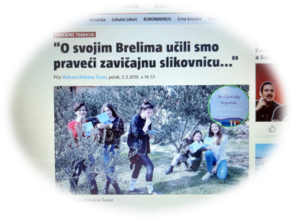
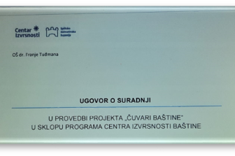
NAŠ NAJPOZNATIJI ŠKOLSKI PROJEKT ( OŠ DR. F. TUĐMANA BRELA)
Zavičajna slikovnica 1, 2 , 3
Započet 2017. povodom 120. obljetnice školstva
Usmjeren na prikupljanje lokalnih legendi, ilustriranje te spašavanje istih od zaborava
Pelegrin, Nevistina stina, breljanske višnje, Šakan, Šorko, Crna Vila

Slide 28
TIJEK NAŠEG PROJEKTA
1. Izbor teme za projekt- tema zanimljiva, neistražena (ili nedovoljno istražena), pomno odabrana da bi ucenici bili dovoljno zainteresirani i da bi pokazali originalnost u njenoj obradbi ( lokalne legende s područja Brela)
2. Priprema učenika za odabranu temu
3. Izrada plana istraživanja koji obuhvaća:
a) utvrđivanje vremenskoga roka za izradu cjelokupnoga projekta ( do Dana škole 2017.) kao i pojedinih etapa projekta
b) određivanje prostornoga okvira ( lokalne legende s područja Brela )
c) definiranje zadataka ( zabilježiti te ilustrirati dotične lokalne legende)
d) određivanje odgovarajućih postupaka (metoda, tehnika) rada ( istraživanje na terenu; razgovori sa starijim mještanima)
e) podjela učenika u skupine
f) podjela zadataka svakoj skupini učenika

Slide 29
4. Izvođenje istraživanja (ostvarivanje preuzetih zadataka):
a) prikupljanje građe (radnoga materijala, informacija i sl.)
b) uspoređivanje prikupljene građe
c) izvještavanje o rezultatima prikupljene građe
5. Objedinjavanje, odabir i usustavljivanje sakupljene građe
6. Izrada završnoga dijela projekta, tzv. rezultat istraživanja: panoi, plakati, web stranice te tiskanje slikovnice
7. Prezentacija cjelovitoga projekta u ucionici, u školi i u javnosti ( 120. obljetnica školstva)
8. Vrjednovanje projekta.

Slide 30
MEĐUNARODNI ERASMUS PROJEKTI
Po provedbi 1. školskog projekta odlučili smo nadograditi postojeća znanja I prijaviti se za Erasmus KA1 projekt 2019. i 2020. Za oba projekta dobili smo odobrena sredstva iz EU fondova:
1. Let's improve our teaching (2019.)- 12 659 eura
2. Better teaching, better tomorrow (2020.) - 13002 eura

Slide 31
CILJEVI NAŠIH ERASMUS PROJEKATA
1. projekt ( Let's improve our teaching):
Unaprijediti kvalitetu obrazovanja uvođenjem novih strategija poučavanja
Razviti i poboljšati digitalne kompetencije nastavnika i učenika
Povećati kreativnost učenika
Razviti europsku dimenziju škole
Poticati međukulturnu osviještenost nastavnika i učenika
Poticati razvijanje kritičkog razmišljanja i rješavanja problema

Slide 32
2. projekt ( Better Teaching, Better Tomorrow)
poboljšati kvalitetu upravljanja ljudskim resursima
kvalitetnije provoditi projekte svih razina
njegovati kreativnost, suradnju, komunikaciju i kritičko mišljenje kod učenika i nastavnika radi poboljšanja motiviranosti i rezultata učenika
dodatno poboljšati europsku dimenziju škole

Slide 33
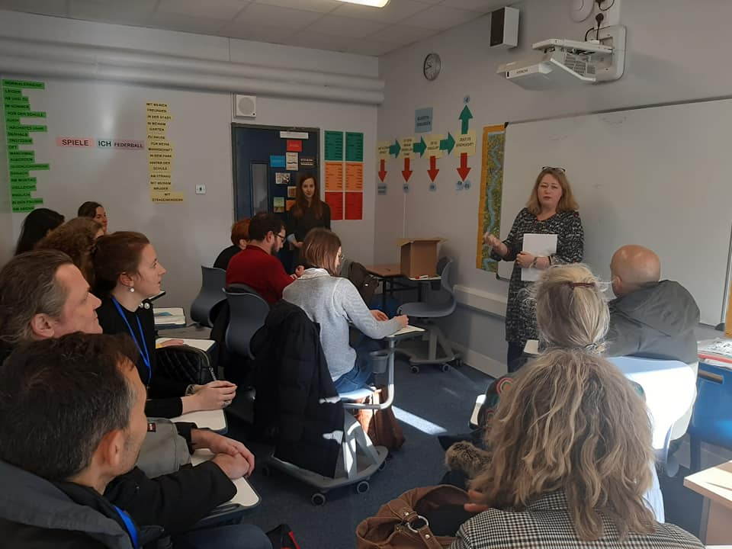
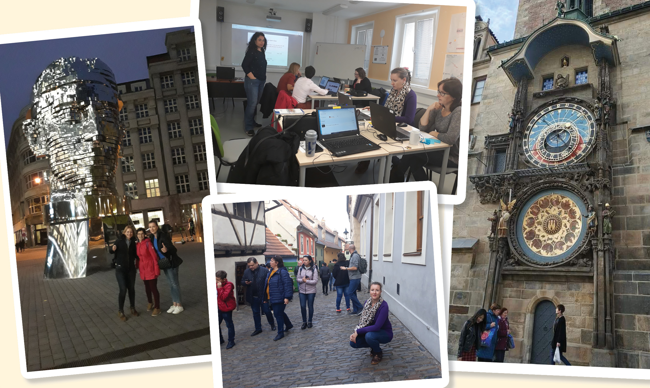
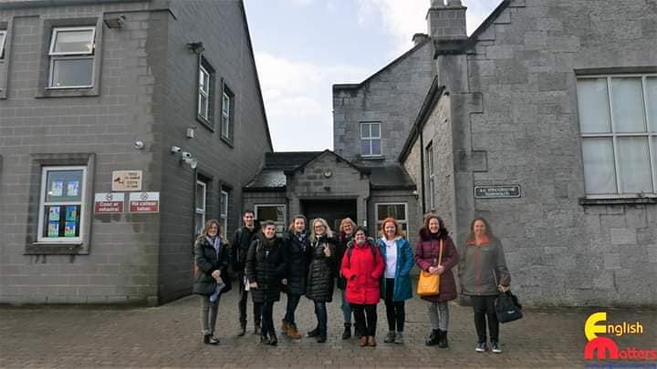
Erasmus mobilnosti
( Prag i Dublin )

Slide 34
NEKI NOVI PROJEKTI PROIZAŠLI IZ ERASMUS MOBILNOSTI
Zabavna glagoljica
Moj književni junak
Putevima Marka Pola
Kalendar pozitivnih misli : https://view.genial.ly/607721542bb9c10d57d3e4a6/presentation-kalendar-pozitivnih-misli
...

Slide 35
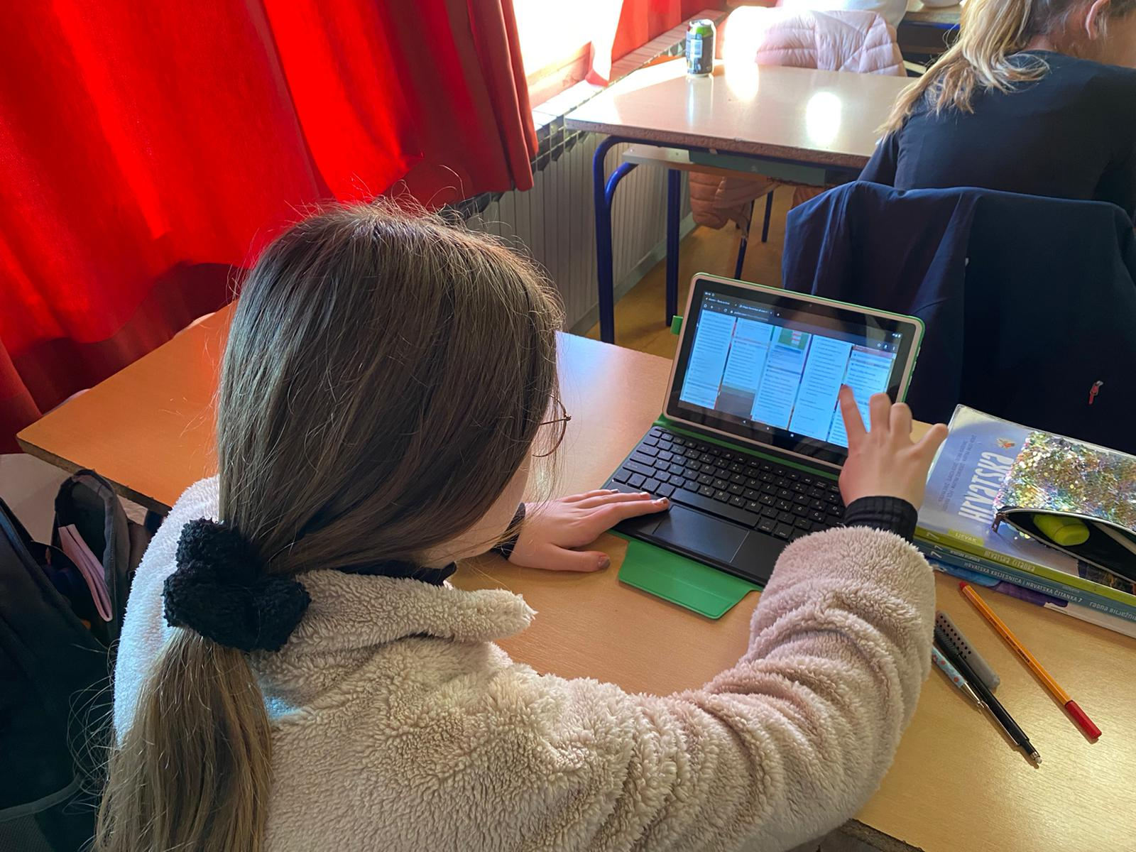
ZAKLJUČAK
Zašto uvesti projektnu nastavu u učenje i poučavanje ?
1. Motivirat će učenike za samostalno i suradničko učenje.
2. Olakšat će im učenje i pripremiti ih za cjeloživotno učenje.
(naučiti ih kako učiti)
3. Potaknut će učenike na istraživanje, suradnju i kritičko mišljenje

Slide 36
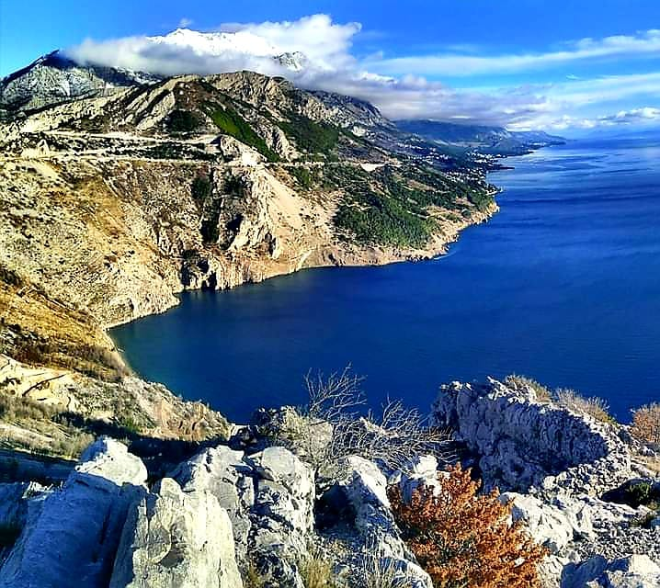
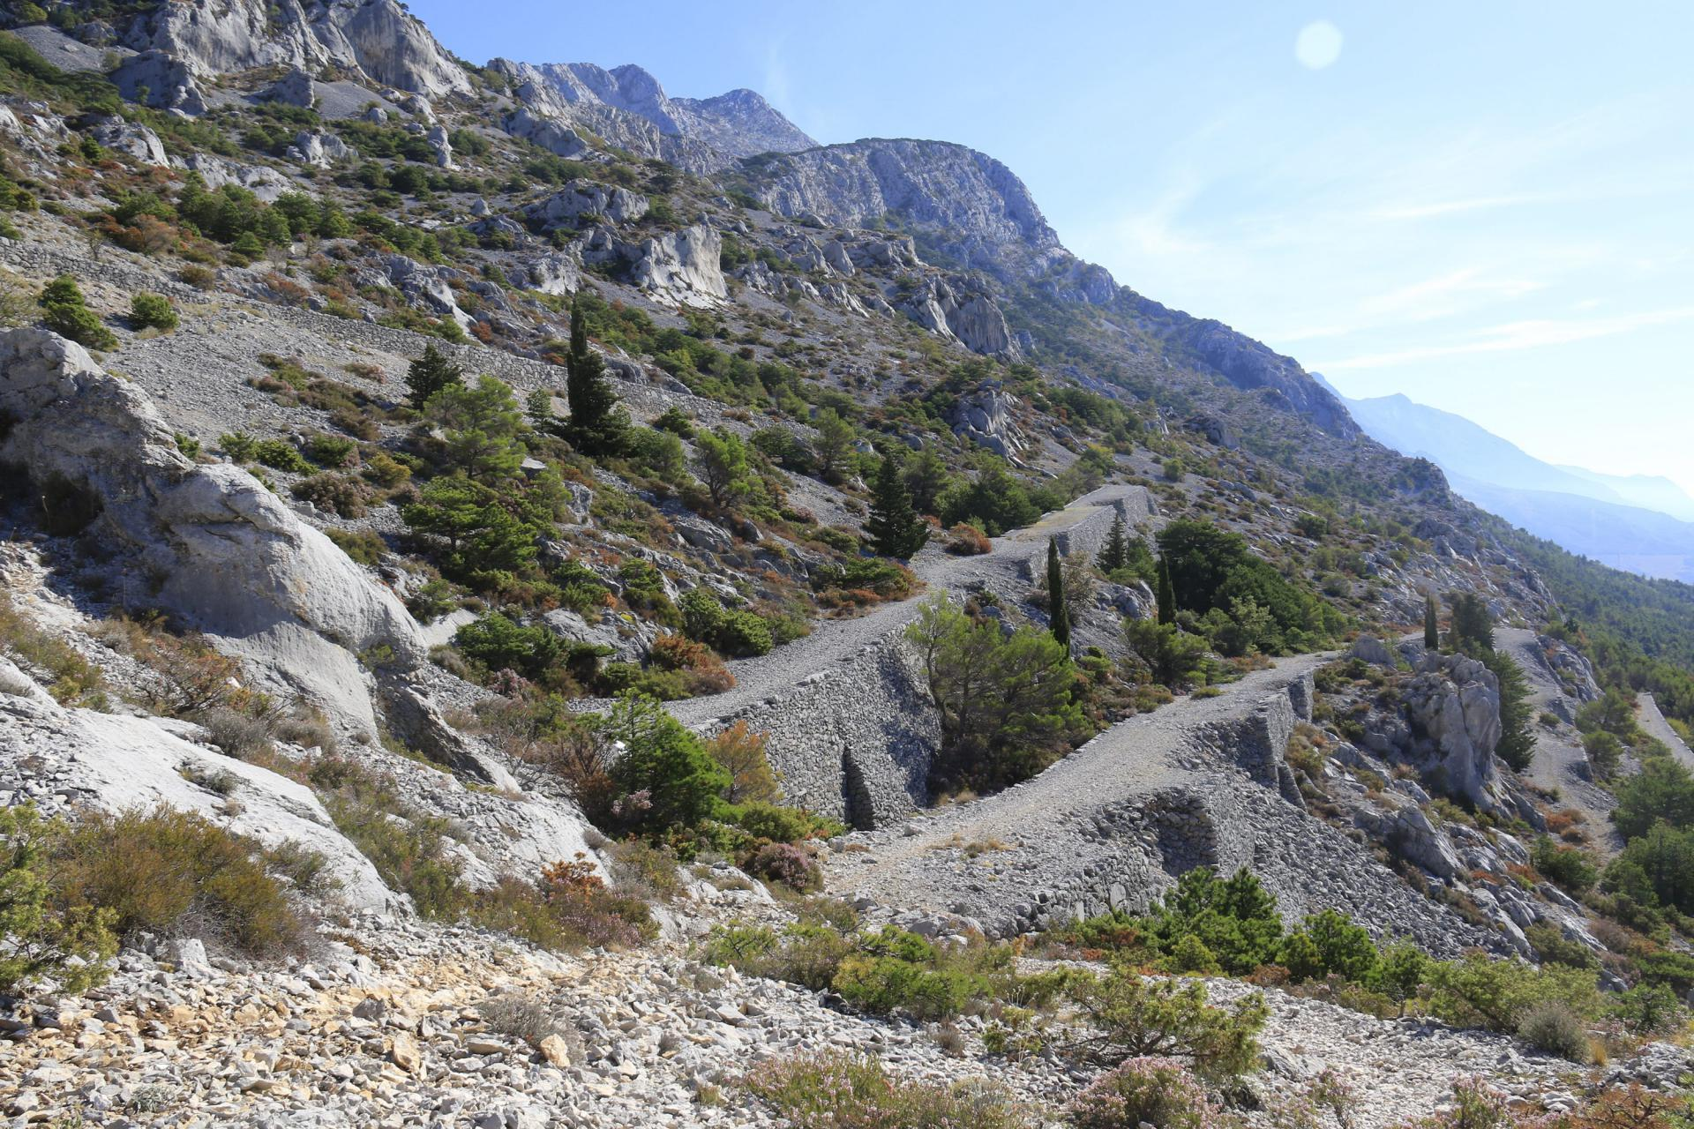
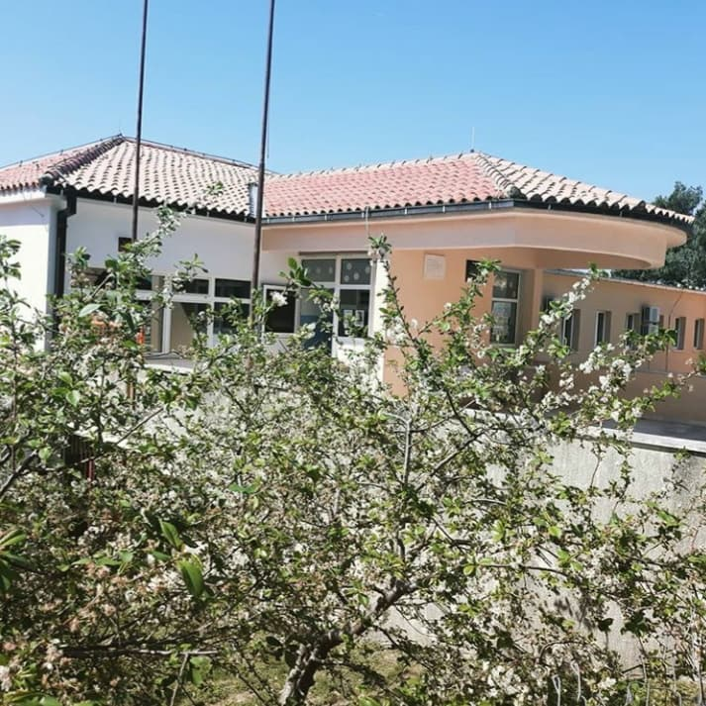
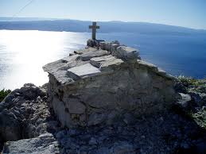
HVALA NA PAŽNJI!

Slide 37
LITERATURA
Fabijanić, Vesna. 2014. Projektna nastava: primjena u izradi istraživačkih radova učenika. Educatio Biologiae, 1, str. 89-96.
Matijević, Milan. 2011. Nastava usmjerena na učenika: prinosi razvoju metodika nastavnih predmeta u srednjim školama. Zagreb: Školske novine.
Meyer, Hosen. 2002. Didaktika razredne kvake. Zagreb. Educa.
Peko, Anđelka, Munjiza, Emerik, Sablić, Marija. 2006. Poticanje aktivnosti učenika projektnom nastavom. Napredak. 147, 4, str. 492-502.
Podravec, Dražen. 2003. Radost učenja - integrirana i projektna nastava u osnovnoj školi. Virje: Osnovna škola profesora Franje Viktora Šignjara
Vuković, Nikola. 2003. Mogućnost vrjednovanja postignuća projektne nastave. Napredak. 144. 2, str. 225-233.

